Slide 1
——适合国家电网QC/工作总结/述职报告PPT模板
国家电网QC动态模板
内容真实·框架完整·易于驾驭

Slide 2
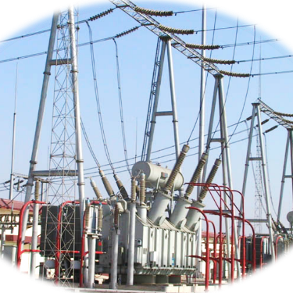
提高夏季浦上主变的日最大负荷率
XXXXX公司建新运维站QC小组
申报时间 201X年3月
201X年QC小组活动成果报告

Slide 3
产品卖点
双封面设计·真实案例与新风貌
内含刷子，印章动画，用于要因与非要因，赠图标200例

Slide 4
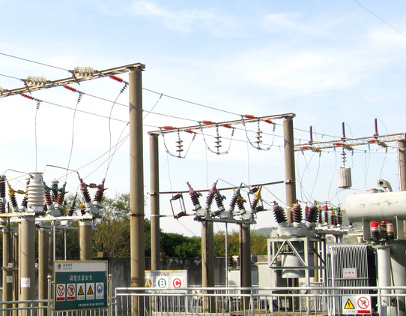
CONTENTS
汇报主要内容
01
小组概况
07
确定主要原因
02
活动计划
08
制定对策
03
选题理由
09
对策实施
04
现状调查
10
效果检查
05
目标设定
11
活动效益
06
分析原因
12
效果巩固

Slide 5
小组概况
本次课题： 提高夏季浦上主变的日最大负荷率
成立时间：2012年2月 |  |  | 登记注册号： |  | 课题类型： 现场型 | 本轮活动时间： 2014年3月至2014年12月
小组名称： |  |  |  | 活动次数： 活动期内每月至少1次，出勤率100% |  | 活动次数： 活动期内每月至少1次，出勤率100%
No. | 姓名 | 性别 | 年龄 | 文化程度 | 小组分工 | 组内分工
1 |  | 女 | 33 | 研究生 | 组长 | 组织领导
2 |  | 男 | 39 | 大 专 | 组员 | 现状调查、原因分析
3 |  | 男 | 35 | 大 专 | 组员 | 现状调查、原因分析
4 |  | 男 | 32 | 本 科 | 组员 | 要因确认
5 |  | 女 | 30 | 研究生 | 组员 | 要因确认
6 |  | 男 | 26 | 本 科 | 组员 | 制定对策、具体实施
7 |  | 男 | 30 | 本 科 | 组员 | 制定对策、具体实施
8 |  | 女 | 34 | 研究生 | 组员 | 效果检查
9 |  | 女 | 30 | 本 科 | 组员 | 效果检查
10 |  | 女 | 33 | 本 科 | 组员 | 效果检查
小组成员组建时间虽短，但小组成员中有研究生3名，本科生5名，平均年龄在33岁，是一支团结，年轻有活力的队伍。

Slide 6

小组概况
小组获奖情况
2013年
xx省电力行业协会先进奖
2013年
xx省优秀质量管理小组
2014年
xx省电力行业协会先进奖
2014年
xx省优秀质量管理小组
2014年
xx获国家优秀质量管理小组

Slide 7
活动计划
小组活动日程推进计划表(计划线 实施线 )
PDCA | 活动计划 | 14.3 | 14.4 | 14.5 | 14.6 | 14.7 | 14.8 | 14.9 | 14.10 | 14.11 | 14.12
P | 现状调查
 | 确定目标
 | 原因分析
 | 要因确认
 | 制定对策
D | 对策实施
C | 效果检查
A | 巩固措施
 | 活动总结

Slide 8
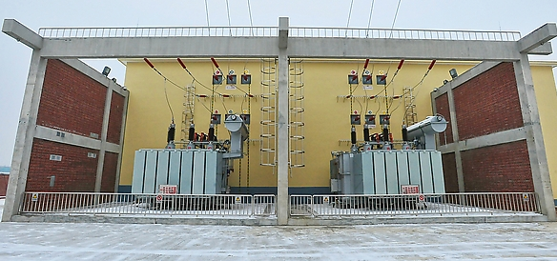
选题理由
主变，是变电站中最昂贵也重要的设备，主变的安全运行关系着整个电网的安全运行。
夏季——电负荷最高峰期
变电站的主变所带负荷逐渐增大，对于主变这个设备的安全稳定运行是一个很大的考验。
目前，因占地面积、噪声等多种因素，室内主变越来越多，建新运维站下辖的变电站中就有7个变电站为室内主变压器。

Slide 9
选题理由
企业要求
迎峰度夏期间，打造坚强电网，满足用户用电需求。
部门要求
全网全方式运行，以浦上变主变为例，应满足仓山负荷需求，主变所带负荷最高能达到主变容量的65%-70%左右。（考虑主变运行寿命）
浦上变为室内变电站，因设计等多方面因素，在迎峰度夏期间，主变所带负荷最高仅能达到60%，无法满足实际需要。
日最大负荷率计算：日最大负荷率=日最高用电有功量/主变容量×100%
存在问题
电网和社会影响
电网影响：增加配电电网负荷分配和运行方式调整的压力，人力资源、运行成本增高。
社会影响：增加了仓山区用电高峰期的限电次数，严重影响用户正常用电。
确定课题
提高夏季浦上主变的日最大负荷率

Slide 10
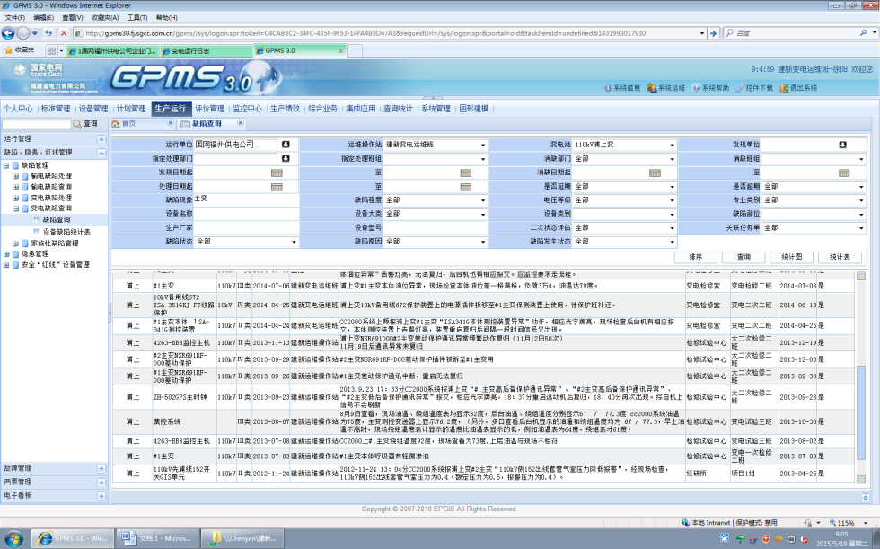
现状调查
根据福建省电力迎峰度夏规定，我省迎峰度夏时间为7-10月份，合计为123天，小组成员通过调查，发现影响主变负荷主要因素包括主变设备缺陷、外围设备故障、主变油温高，台风暴雨天气、重要用户需求以及其他等六方面因素。
主变设备缺陷：组成员根据GPMS3.0系统调查2013年7月至10月期间，统计各种因素影响主变负荷变化的天数，得出如下排列图：

Slide 11
现状调查
序 号 | 项 目 | 频次(天) | 累计 | 频率(%) | 累计(%)
A | 主变油温高 | 72 | 72 | 58.54 | 58.54
B | 台风暴雨天气 | 21 | 93 | 17.07 | 75.61
C | 主变设备缺陷 | 19 | 112 | 15.45 | 91.06
D | 外围设备故障 | 6 | 118 | 4.87 | 95.93
E | 重要用户需求 | 3 | 121 | 2.44 | 98.37
F | 其 他 | 2 | 123 | 1.63 | 100
影响主变最大日负荷因素占比图
120
100%
90%
100
80%
70%
80
60%
60
50%
40%
40
30%
20
20%
10%
0
0%
主变油温高
台风暴雨天气
主变设备缺陷
外围设备故障
重要用户需求
其 他
从上图可知，主变油温高是主要的症结所在，因此本课题将降低主变油温作为主攻方向。

Slide 12
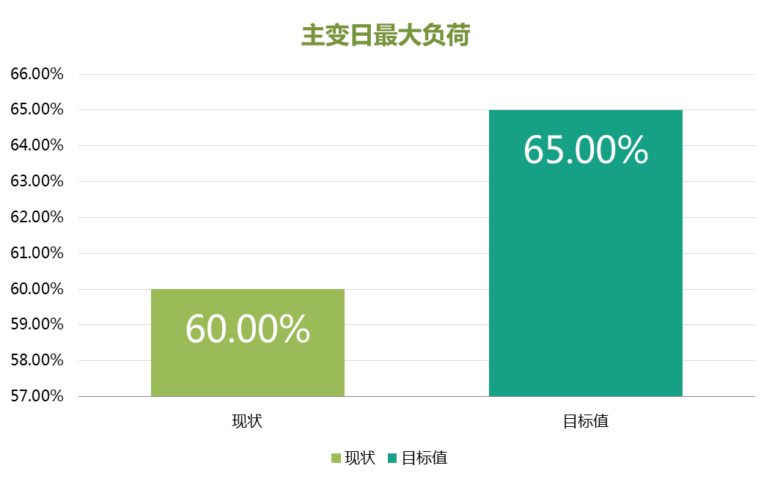
设定目标
1、目标值的确定：
为满足实际工作需要，课题小组成员将目标设定在65%。
65%

Slide 13
设定目标
2、目标值的选取依据
根据部门规定，浦上变主变应满足仓山负荷需求，主变所带负荷最高能达到主变容量的65%-70%左右。目标设定在65%必须实现。
根据2013年浦上变全年负荷数据，xxxxx主变最大负荷不会超过80%，仅在65%左右。
按照规程规定，浦上变得主变属于自冷变压器，根据兄弟单位的实际情况，只要降低主变油温，主变上层油温不超过75度，主变可在80%左右的负荷运行，因此设定65%的目标是可行的。
小组成员多年从事变电运行工作，积累了丰富的工作经验和运行维护的理论知识。成员专业素质高，其中包括3个高级技师和6个工程师，在技术上保证了本次课题目标值的实现。

Slide 14
分析原因
培训不到位
维护不到位
考核制度不健全
绝缘纸老化
变压器油劣化
冷却系统故障
主变油温高
外部冷却效果差
设计不合理
绝缘降低
相间短路
内部故障
散热条件差
运行环境恶劣
匝间短路
冷却方式单一
天气炎热
环境密闭
制图：xxxxx日期 ：2014年5月15日

Slide 15

确定主要原因
对原因分析中6个可能的末端因素，小组成员分工负责， 我们制定了要因确认计划表，逐条鉴别确认，排除影响不大的原因，找出主要原因，为小组进一步活动制定对策提供可靠的依据。
要因确认计划表
序号 | 末端因素 | 确认方法 | 确认内容 | 确认依据 | 确认人 | 时间
1 | 培训不到位 | 1、查阅培训档案。 2、现场理论知识、操作技能考核。 | 现场运行人员的培训情况 | 人员培训率 |  | 2014.6
2 | 考核制度不健全 | 检查考核情况 | 考核次数 | 考核百分比 |  | 2014.6
3 | 环境密闭 | 现场调查 | 测试温升 | 温升与环境的图表关系 |  | 2014.6
4 | 设计不合理 | 查阅设计资料 | 检查检查设计规程 | 规程合格率 |  | 2014.7
5 | 冷却方式单一 | 现场调查统计 | 冷却程度分析 | 现场操作统计主变冷却度 |  | 2014.7
6 | 天气炎热 | 调查分析 | 确认天气情况 | 福建天气总体趋势 |  | 2014.6

Slide 16


要因确认之一：培训力度不足
确认情况：公司规定，每一位员工每一年均要进行岗位技术的培训，并经考核合格后方可上岗。小组成员随机抽查员工的培训档案，培训情况如下表：
姓名
培训课时 | 92 | 100 | 100 | 100 | 100 | 90 | 100
考试成绩 | 100 | 92 | 99 | 91 | 98 | 91.5 | 96.5
2014.6对上述员工进行了技能测试考核，结果如下：
由调查结果可以得出
员工的培训率与操作技能合格率均达到100%，对主变的巡视维护不到位导致主变温升没有影响没有直接关系。
参考人数 | 不合格人数 | 合格人数 | 优良人数 | 优秀人数 | 合格率（100%）
7 | 0 | 3 | 3 | 1 | 100
确认人：xxxx 确认时间：2014.6

Slide 17
要因确认之二：考核制度不健全
确认情况：课题人员调查福州供电公司相关考核制度，关于变电站的考核奖励条款包括《变电站员工绩效考核办法》、《变电站员工奖惩制度》等考核制度有4份，其中每一份均有明确规定。同时课题人员随机统计抽取2014年5月站内8人考核记录，得出如下表格：
姓名
考核记录 | 0 | 1 | 2 | 0 | 0 | 1 | 0 | 1
统计可知的分析，人员考核存在很大的随机性，与与主变油温升高没有没有必然的因果联系。
确认人：xxxx 确认时间：2014.6

Slide 18
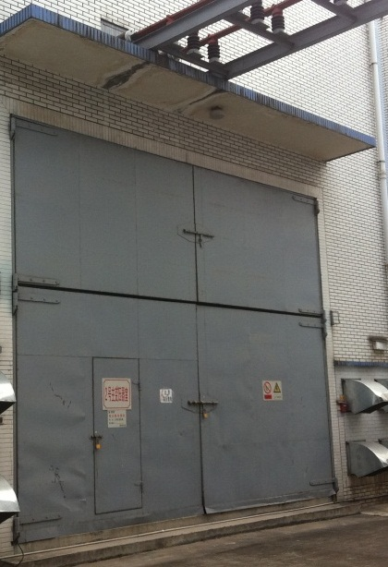
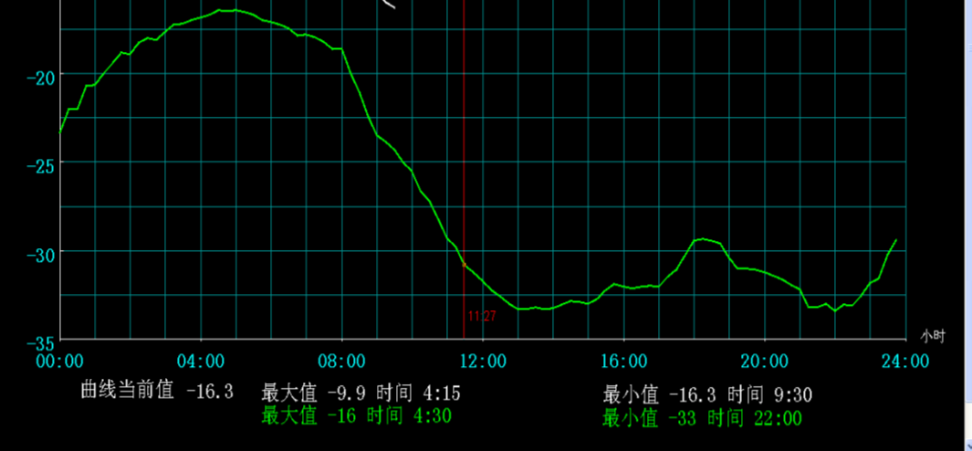

要因确认之三：环境密闭
确认情况：小组成员调查发现，浦上变电站的主变为室内主变，运行环境密闭，仅有4个通风口与外界联通，通风条件很恶劣。
小组成员浦上变#1主变室安放温度测试仪，根据每日负荷曲线图，统计自5月2日至5月4日每日负荷相对稳定时，在没有开启通风设施，主变室全封闭时的温度情况，具体如下表所示：
日负荷曲线图，12-16点负荷相对稳定
全封闭环境
从上图可知，在同等负荷的条件下，环境密闭对主变温升影响成强正关系，是影响主变油温变高的关键因素。
确认方法：现场调查 确认人：徐阳 确认时间：2014.5

Slide 19

要因确认之四：设计不合理
确认情况：
1、依照国网公司制定统一的招投标标准，对变电设计图纸机的招投标及安全指标均有详细规定，特别是冷却系统设计方面均有明确标准，课题人员调查均有明确的文件规定和说明材料。
2、检修部门每年均要对设计内容进行审查，检查审查记录均有详细记录。
确认人：xxxx 确认时间：2013.6

Slide 20
要因确认之五：冷却方式单一
确认情况：目前浦上变变电站主变室内各安装有4台通风机，因主变为自冷式变压器，在主变室内没有其他的冷却装置。小组成员在2014年7月12日根据日负荷，全面开启浦上变#1主变室的通风冷却装置，小组成员统计出12时至16时（主变平均负荷为32MVA,主变额定容量为50MVA,相当于主变容量的64%，）的温度，得到如下表格：
从左表可知，在相同负荷的情况下，单一通风机冷却没有明显起到冷却效果，特别是在主变负荷较大的情况下，单一通风机冷却的效果更加薄弱，主变上层油温一度达到75度，折合主变本体油温更高，故冷却方式单一是主变油温高的关键因素。
确认方法：现场统计 确认人：xxxx 确认时间：2014.7

Slide 21
要因确认之六：天气炎热
确认情况：我省属亚热带湿润季风气候，因季节性气候问题无法预料，且我局变电站设计时已考虑了相关因素影响，故不是主要原因。
确认人：xxxx 确认时间：2013.6
要因一
环境密闭
要 因 二
两大要因
冷却方式单一

Slide 22
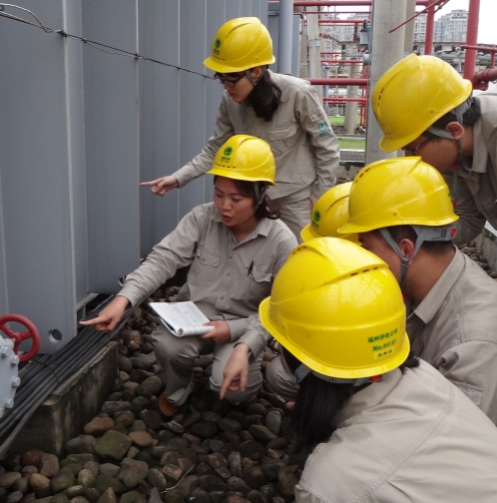
制定对策
经过“要因”论证后确认的“环境密闭与冷却方式单一”主要原因，小组成员群策群力，充分发表自己的意见和想法，制定了对策实施计划表：
序号 | 要因 | 对策 | 目标 | 措施 | 负责人 | 完成时间
1 | 环境密闭 | 定期开闭主变室大门 | 主变空气流通时间每日达到50% | 1、按照安全要求，结合天气情况，每日通知门卫定时开启主变室，晚间关闭，防止小动物进入设备区。 2、台风暴雨天气，及时关闭主变室大门，防止雨水渗透 |  | 7-10上旬
2 | 冷却方式单一 | 增加水冷喷雾系统 | 冷却效果下降7度以上 | 探寻新的冷却方式 安装新设备，采用水冷喷雾结合定期通风开启相结合功能，增加主变降温效果 |  | 7月中旬

Slide 23
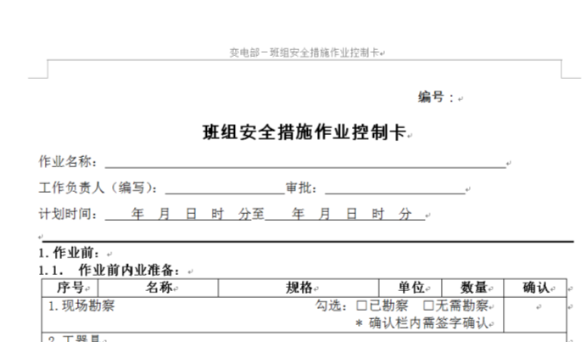
对策实施
对策实施一：定期开闭主变室大门
01
小组成员在值班台上打印各个所辖子站的门卫24小时电话，每日定时通知门卫开启主变室大门，增加主变空气流通速度。
02
小组成员制定标准作业卡，结合每月设备维护，对主变设备定期测温。。
结合巡视周期表，对设备润滑情况进行巡视检查。
统计从7月份至10月份，浦上变主变每日开启时间均在12小时以上，对策一目标实现。
班组安全措施作业控制卡
03

Slide 24
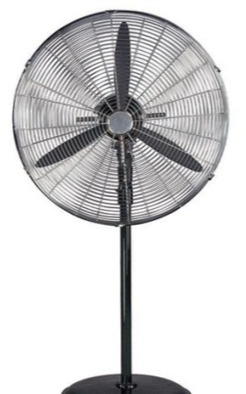
对策实施
对策实施二：增加水冷喷雾系统
01
不采用
方案一：增加大功率电风扇辅助空气对流
自7月1日起，小组成员对浦上变#1主变加设两台大功率电风扇，并运行3天，同时在负荷最高峰对主变进行测温发现，每日主变温度最高仍然在75度以上，冷却效果不明显。

Slide 25
对策实施
对策实施二：增加水冷喷雾系统
方案二：在主变室地上洒水辅助冷却
自7月13日起，小组成员对浦上变#2主变每日定期洒水3次，并检测主变温度情况。
01
不采用
时间 | 7月12日 | 7月13日 | 7月14日
0点 | 71.03 | 68.75 | 69.25
1点 | 71.00 | 68.50 | 69.00
2点 | 69.75 | 67.75 | 68.25
3点 | 68.75 | 67.00 | 67.50
4点 | 66.00 | 66.25 | 67.00
5点 | 67.00 | 65.75 | 66.25
6点 | 66.25 | 65.25 | 65.50
7点 | 65.75 | 64.75 | 65.00
8点 | 65.53 | 64.25 | 64.50
9点 | 65.00 | 64.00 | 64.25
10点 | 65.50 | 64.00 | 64.75
11点 | 66.00 | 64.50 | 65.25
12点 | 67.25 | 65.25 | 66.00
13点 | 68.25 | 66.25 | 66.75
14点 | 69.75 | 67.50 | 67.50
15点 | 70.75 | 68.00 | 68.25
16点 | 71.25 | 68.50 | 68.25
在地上洒水的冷却效果不明显，而且每日三次的洒水不仅费时，更占用了运行人员的正常工作时间。

Slide 26
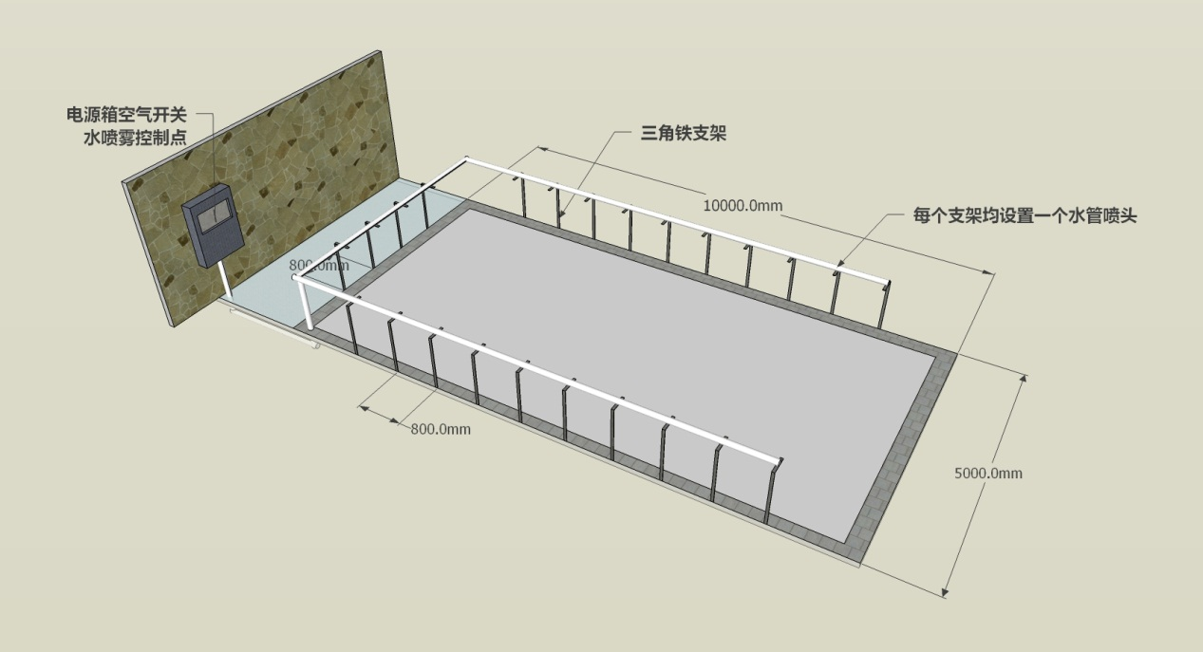
对策实施
对策实施二：增加水冷喷雾系统
方案三：增加水冷喷雾系统。
小组成员根据主变室内的主要构造，设计水冷喷雾系统装置，详见下述模拟图。
水喷雾系统模拟图
如图所示，在水喷雾控制系统上设定定时装置，设定在每日负荷高峰期启动水冷喷雾功能，对主变散热片进行雾化喷雾，达到冷却主变的效果。

Slide 27
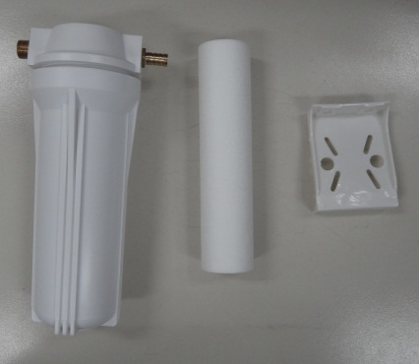
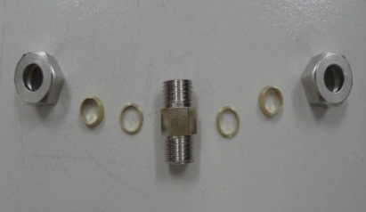
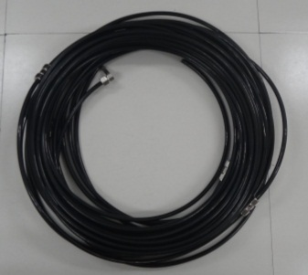
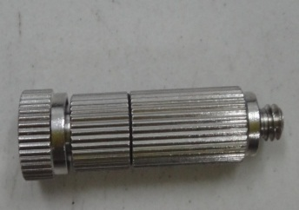
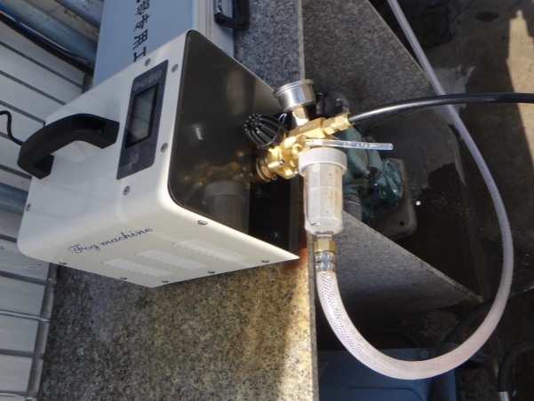
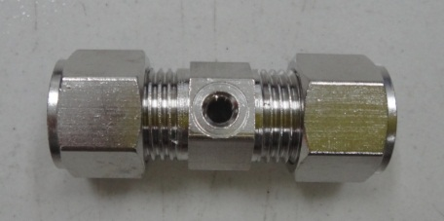
水喷雾系统
第一步：材料选择
进水过滤装置，去除杂质
连接螺母
连接水管
水喷雾控制箱
雾化喷头

Slide 28
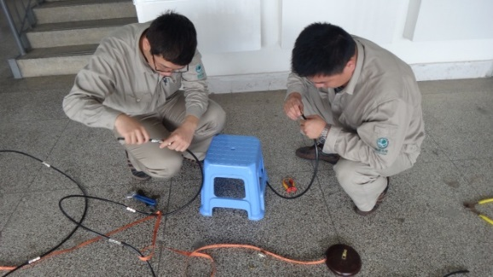
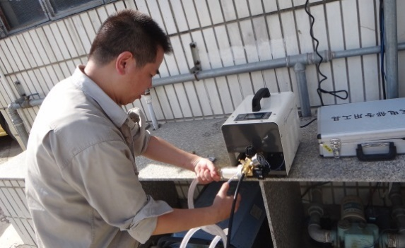
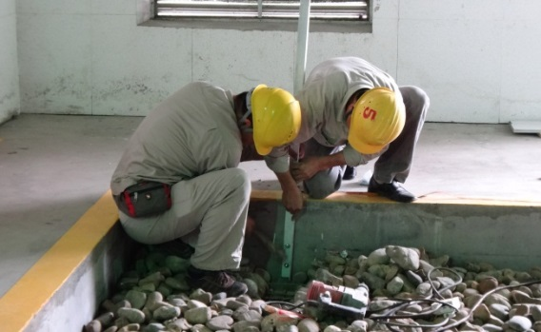
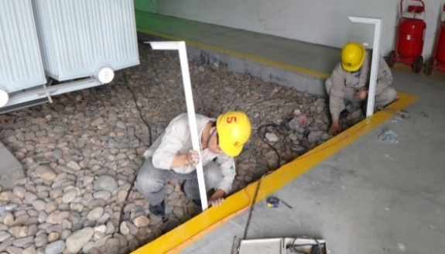
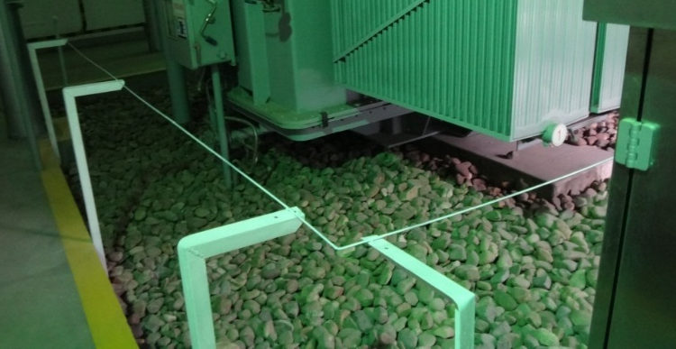
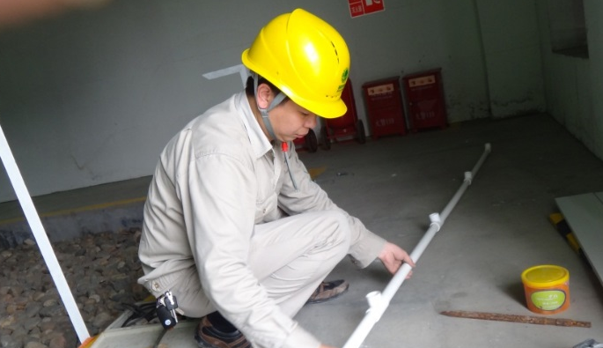
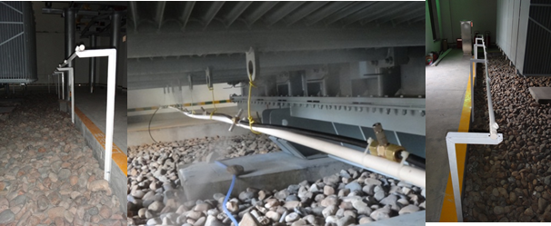
水喷雾系统
第二步：整体组装
连接水管和喷头
连接水喷雾控制箱
安装角钢支架
安装角钢支架
连接水管和喷头
连接水喷雾控制箱
水冷喷雾系统的实物图

Slide 29
水喷雾系统
第二步：整体组装
单击此处添加合适的内容
单击此处添加合适的内容单击此处添加合适的内容
单击此处添加合适的内容
单击此处添加合适的内容单击此处添加合适的内容
单击此处添加合适的内容
单击此处添加合适的内容单击此处添加合适的内容

Slide 30
对策实施
小组成员于7月14日起对#1主变实施水冷喷雾系统，并跟踪测温。
时间 | 7月12日 |  | 7月14日
 | 温度 | 负荷 | 温度 | 负荷
0点 | 78.50 | 1710.98 | 72.75 | 1776.61
1点 | 77.50 | 1558.63 | 71.50 | 1624.26
2点 | 76.00 | 1429.72 | 70.00 | 1497.69
3点 | 74.50 | 1328.94 | 68.25 | 1394.57
4点 | 73.00 | 1246.91 | 66.75 | 1347.69
5点 | 71.50 | 1174.25 | 65.50 | 1296.13
6点 | 70.25 | 1183.62 | 64.50 | 1265.66
7点 | 69.50 | 1195.34 | 63.25 | 1239.87
8点 | 68.75 | 1235.19 | 62.50 | 1260.97
9点 | 68.50 | 1469.57 | 62.00 | 1516.44
10点 | 69.25 | 1607.85 | 62.50 | 1647.70
11点 | 70.75 | 1851.61 | 63.25 | 1802.39
12点 | 73.00 | 1959.42 | 65.00 | 1884.42
13点 | 74.00 | 2107.08 | 66.75 | 2003.96
14点 | 76.25 | 2055.52 | 68.50 | 1987.55
15点 | 76.50 | 1994.58 | 69.50 | 1900.83
16点 | 78.00 | 1968.80 | 69.50 | 1680.51
17点 | 77.50 | 1943.02 | 67.75 | 1532.85
18点 | 77.00 | 1814.11 | 66.00 | 1382.85
19点 | 77.00 | 1725.04 | 64.25 | 1441.44
20点 | 77.00 | 1762.54 | 63.25 | 1500.04
21点 | 77.75 | 1858.64 | 62.50 | 1481.29
22点 | 77.75 | 1971.14 | 61.75 | 1502.38
23点 | 77.00 | 1924.27 | 61.25 | 1425.03

Slide 31
对策实施
7月12日温度
7月14日负荷
从测试结果看
采用水冷喷雾系统可以很好的降低主变的温度，对策二目标实现。
7月12日负荷
7月14日温度

Slide 32

效果检查
上述方案实施后，小组成员统计从8月份至10月份主变日负荷率进行了统计，在3个月时间内：
主变在8月份最高负荷达到 73.5%
主变本体最高温度没有达到 70度

Slide 33
活动效益
经济效益
本次QC活动在采取新的水冷喷雾系统，改进方法简单，易操作，设备加工费用在3000元左右，按照日平均负荷可多供5MW计算，一度电2毛钱，每日可多收益2万4的电费。不仅减少人工费用，也延长了使用寿命，几乎不用耗费多余成本即可达到满意的结果，经济效益十分明显。
社会效益
通过QC小组活动，较大的提高了主变的负载率，减少设备带病运行的风险，同时为设备巡视工作节省了大量的工作时间，进一步保证了设备的安全稳定运行，从而保证了电网的安全运行，提供优质可靠的电能，进一步提高了安全和社会效益。
无形效益
该项目可适用于任一室内变电站的主变冷却，操作方式简单，目前该项目已通过运维检修部和安监部门验收合格，并在铺上变电站运行一年，预计2014年12月起开始在部分室内变电站推广，且该项目目前正在申请专利。

Slide 34
活动效益
小组成员通过本次活动提高了各方面的能力，效果见如下雷达图：

Slide 35
巩固措施
巩固措施
措施一
措施二
把水冷却喷雾系统设计资料整理归档，编写《巡视维护指导书》，制定《巡视作业卡》，纳入变电站日常管理。
结合变电站自维护工作，制定设备定期测温计划和《小型分散作业计划》，并将工作任务划入变电站绩效考核系统中。
巩固情况
从QC活动结束后，再次对成果进行巩固，在10月份期间，主变一直在稳定温度下安全安全运行，进一步证明了本次QC活动取得的效果。

Slide 36

总结与下一步打算
通过QC小组活动，切实解决了工作中存在的实际问题，增强了小组成员的团队精神和参与意识，提高了小组成员查找问题、分析问题的能力。今后将继续努力，将生产中暴露的问题与实际结合，改进方案措施，使变电运行维护更安全、更可靠。
【下一步打算】
针对目前该设备不能实现全自动功能，小组成员决定继续深化功能，小组选定下一个课题为《全自动水喷雾冷却系统研制》

Slide 37

要因
非要因

Slide 38

关键词
关键词
关键词
关键词
关键词
关键词
关键词

Slide 42
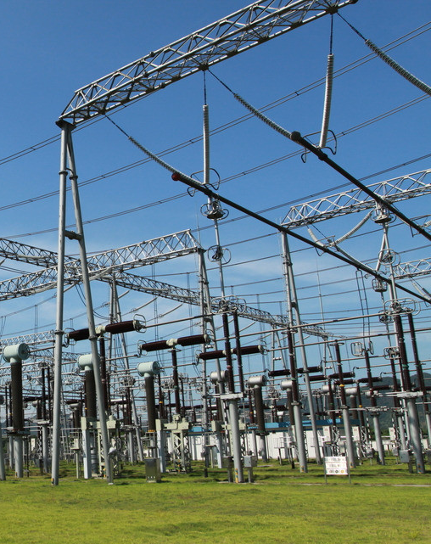

谢谢大家

